Slide 1
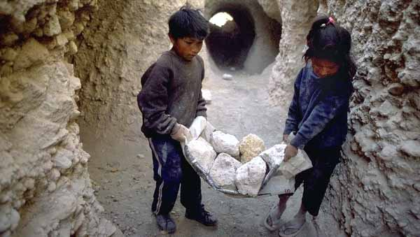
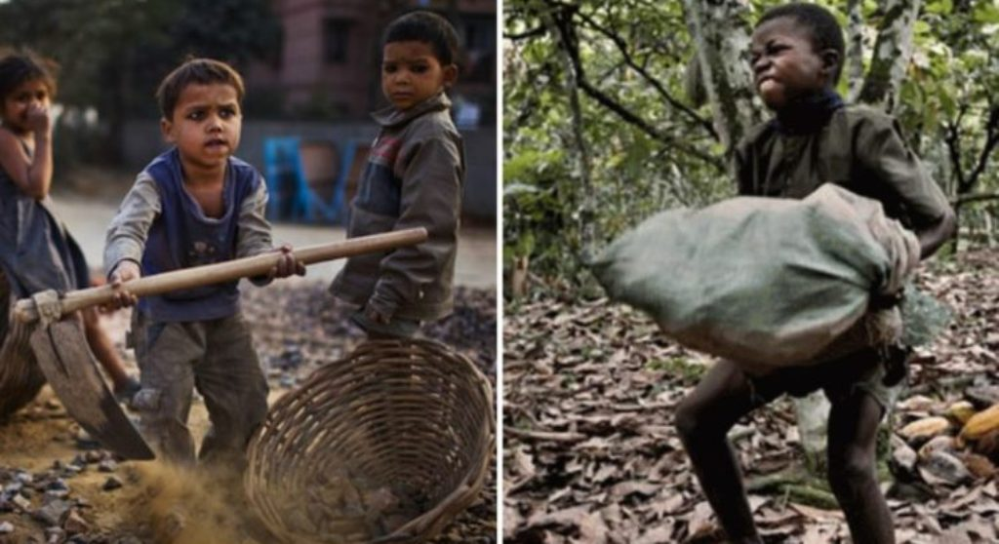
Παιδική Εργασία
Η παιδική εργασία αναφέρεται στην εκμετάλλευση των παιδιών μέσω οποιαδήποτε μορφής εργασίας που στερεί τα δικαιώματα από την εκπαίδευση και είναι ψυχικά,σωματικά κοινωνικά ή ηθικά πιεσμένα.
Η εκμετάλλευση απαγορεύεται από την νομοθεσία σε παγκόσμιο επίπεδο.Όμως υπάρχουν και εξαιρέσεις που τα παιδία δουλεύουν από πρόθεση για να βοηθήσουν τους γονείς τους στις δικές τους δουλειές.

Slide 2
https://www.youtube.com/watch?v=4EtCqCNZ4Ek
https://www.youtube.com/watch?v=5-vVDzdt2Kc

